Slide 1
SchracVisualizeによる、波動関数と電子密度の可視化
@dc1394

Slide 2
自己紹介
Twitter: @dc1394
C++, C#, F#そしてRubyが好きです（ただしプログラマーではありません）。
量子力学の数値計算とかやってます。
最も興味のある分野
・第一原理計算
・密度汎関数理論（Density Functional Theory, DFT）
第一原理計算やDFTについては、よろしければ拙作のスライドをご覧ください（ http://www.slideshare.net/dc1394/ss-26378208 ）。

Slide 3
概要
前回の復習
波動関数と電子密度の可視化の考え方
動径波動関数と球面調和関数
プログラムの実演
まとめ

Slide 4
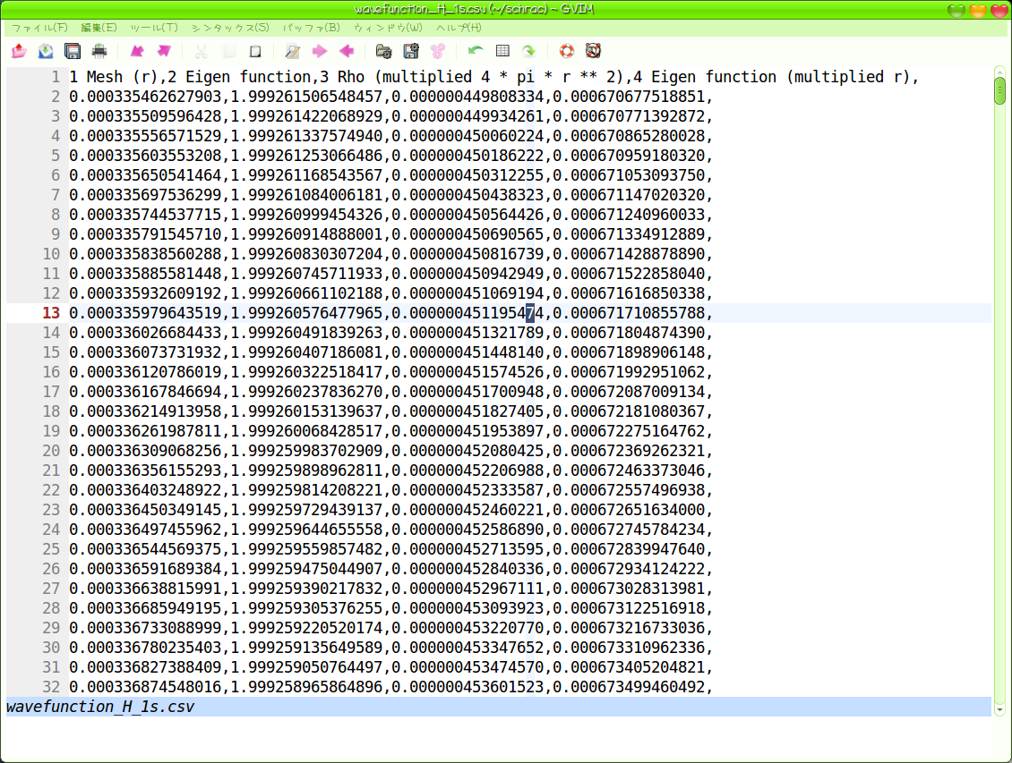
Schracでの計算結果
Schracでの計算結果は、以下のような数値データである。
このデータの意味を、直接把握しようとしても、不可能である。

Slide 5
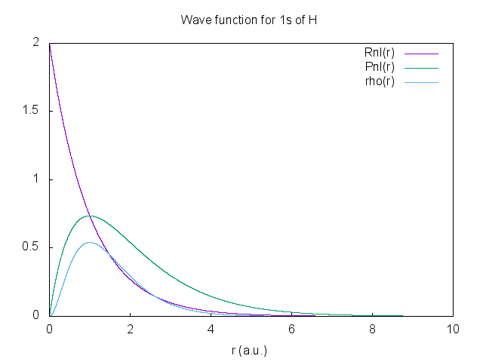
gnuplotによるプロット
次に、先ほどの出力結果をgnuplotでプロットしてみる。
数値データよりは、意味を把握しやすくなったが、やはりまだ味気ない。

Slide 6
波動関数と電子密度の可視化
波動関数と電子密度を三次元的に把握するには、動径波動関数R_{nl}(r)だけでは不十分である。
変数分離した、

Slide 7
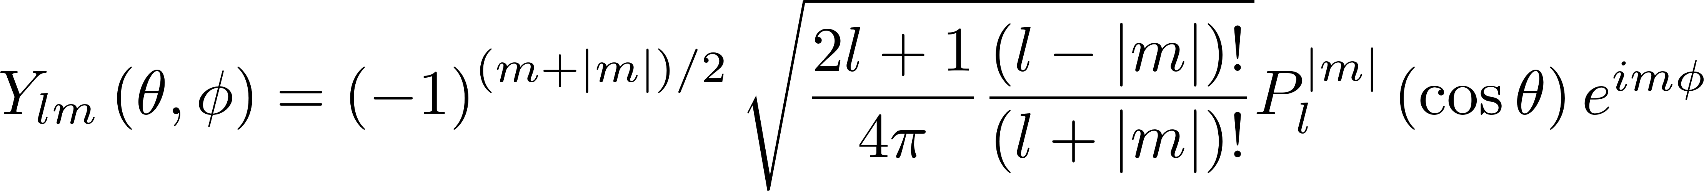
波動関数の構成
ここで、動径波動関数R_{nl}(r)を用いて、波動関数ψ(r,θ,φ)を構成することを考えよう。
波動関数ψ(r,θ,φ)は、動径波動関数R_{nl}(r)と球面調和関数Y_{lm}(θ,φ)の積で表される。
ここで、球面調和関数Y_{lm}(θ,φ)は、以下で表される。
ここで、P_{l}^{m}は、ルジャンドル陪関数である。
なお、球面調和関数は複素関数であることに注意。

Slide 8
電子密度の構成
波動関数が構成できれば、電子密度を構成するのは簡単である。
電子密度は、波動関数ψ(r,θ,φ)の絶対値の二乗（一般に波動関数ψは複素数である）で表される。
つまり、 である。

Slide 9
波動関数と電子密度の可視化の考え方
波動関数ψ(r,θ,φ) 及び電子密度ρ(r,θ,φ)のいずれも、三次元の変数を持つので、表示には四次元が必要である。
四次元（の関数）は、単純にはグラフ化できないので、可視化には工夫が必要である。
工夫には色々な方法があるだろうが、ここでは乱数を用いて、四次元の関数を可視化することを考える。

Slide 10
波動関数の可視化の考え方
波動関数の可視化の手順は、以下のようになる。
(1) 主量子数n、方位量子数l、磁気量子数mを決める。→動径分布関数と、球面調和関数が決まる
(2) 波動関数を観測する回数を決める、観測回数だけ(3)～(4)を繰り返す。
(3) 動径分布関数と球面調和関数の積に従う乱数を発生させ、 電子の位置(x, y, z)の値を決める（ただし、球面調和関数の実部と虚部は、別々に表示する）。
(4) 電子の位置(x, y, z)に点をプロットする。

Slide 11
電子密度の可視化の考え方
電子密度の可視化の手順は、以下のようになる。
(1) 主量子数n、方位量子数l、磁気量子数mを決める。→動径分布関数と、球面調和関数が決まる
(2) 電子雲を観測する回数を決める、観測回数だけ(3)～(4)を繰り返す。
(3) 動径分布関数と球面調和関数の積の絶対値の二乗に従う乱数を発生させ、 電子の位置(x, y, z)の値を決める。
(4) 電子の位置(x, y, z)に点をプロットする。

Slide 12
von Neumannの棄却法
「原子の波動関数と電子密度を乱数を用いて描く」という問題は、「どうすれば分布関数に従う乱数を発生させることができるか？」という問題に帰着する。
任意の分布に従う乱数を発生させる方法として、よく知られている方法に、「von Neumannの棄却法」がある。
次ページでこれを詳しく説明する。

Slide 13
von Neumannの棄却法
von Neumannの棄却法の手順は以下のようになる。
(1) 確率密度関数f(x)の変数xの変域を区間[0, x₀]とする。変域内でのf(x)の最大値をMとする。
(2) 区間[0, x₀]での一様乱数x_{i}を発生させる。
(3) 区間[0, M]での一様乱数y_{i}を発生させる。
(4) x_{i}, y_{i}が、f(x_{i}) > y_{i}を満足する場合のみ、乱数x_{i}は与えられたf(x)に従うものとして採用し、満足しなければ捨てる。
(5) (2)～(4)を繰り返して乱数列を得る。

Slide 14
ソースコードへのリンク
このプログラムのソースコードは、GitHub上で公開しています
https://github.com/dc1394/schrac
ライセンスは修正BSDライセンスとします。

Slide 15
まとめ
Sch方程式を、原点付近と原点から十分遠い点から数値的に解いた。
それぞれの解を接合することにより、固有値及び波動関数を得た。
計算によって得られた波動関数から、運動エネルギー及びポテンシャルエネルギーを計算した。
計算で求めた固有値及び波動関数のいずれも、解析的に求められる値とほとんど完全に一致していた。

